Slide 1
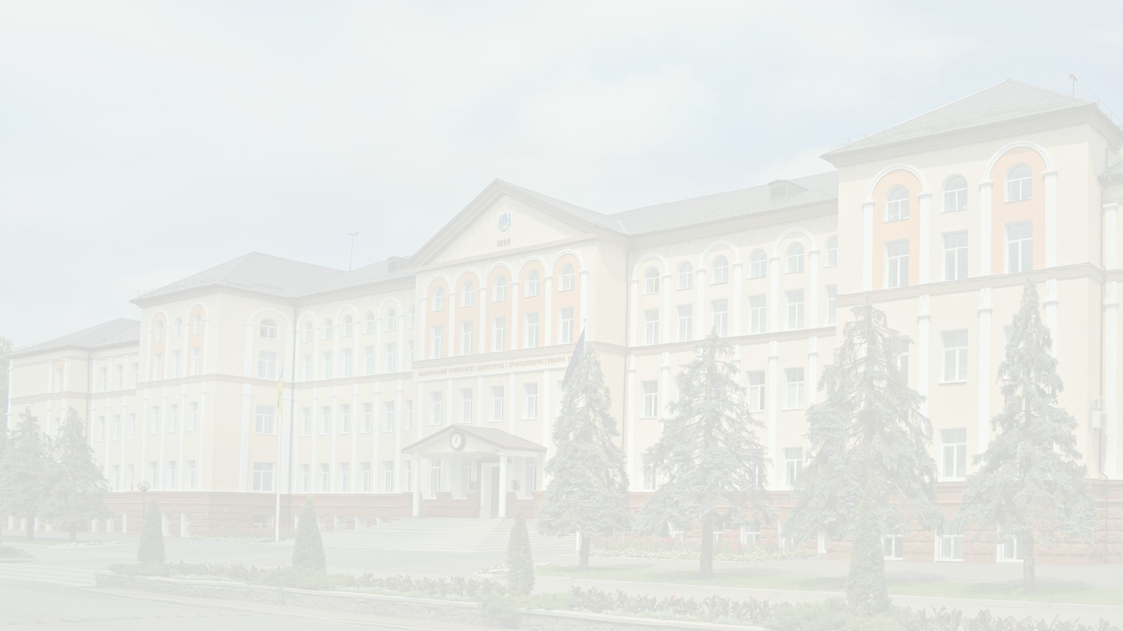
НАЦІОНАЛЬНИЙ УНІВЕРСИТЕТ БІОРЕСУРСІВ І ПРИРОДОКОРИСТУВАННЯ УКРАЇНИ
Накладання КЕП на кваліфікаційну роботу
Покрокова практична інструкція для здобувачів вищої освіти магістерського рівня
Офіційний регламент підписання та подання кваліфікаційних робіт | 2026 рік
НУБіП України | Освітній рівень: Магістр | Кваліфікаційні роботи 2026 Slide 1 of 8

Slide 2
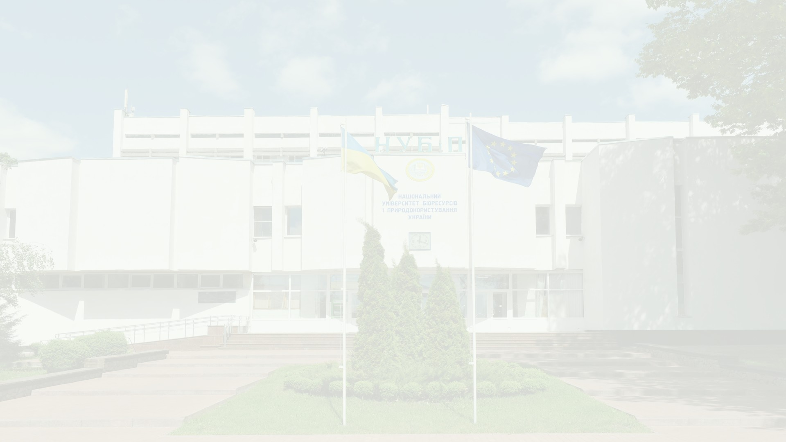
ІНСТРУКЦІЯ З НАКЛАДАННЯ КЕП • НУБІП УКРАЇНИ
1. Перевірка плагіату та допуск керівника — перші обов’язкові умови
КРОК 1.1
Перевірка на плагіат
Кваліфікаційна робота повинна пройти обов'язкову перевірку на наявність ознак академічного плагіату згідно з положенням НУБіП України.
Перевірка здійснюється уповноваженою особою через антиплагіатну систему університету.
КРОК 1.2
Допуск керівника
Робота допускається до процедури підписання КЕП ТІЛЬКИ після офіційного схвалення та допуску до захисту з боку наукового керівника.
Переконайтеся, що всі правки враховано та текст остаточно узгоджено.
КРОК 1.3
Збереження в PDF
Остаточний узгоджений варіант кваліфікаційної роботи необхідно зберегти у форматі PDF (*.pdf).
Перевірте коректність відображення форматизації, графіків, таблиць та списку літератури.
НУБіП України | Освітній рівень: Магістр | Кваліфікаційні роботи 2026 Slide 2 of 8

Slide 3
ІНСТРУКЦІЯ З НАКЛАДАННЯ КЕП • НУБІП УКРАЇНИ
2. Стандарт назви файлу гарантує правильну реєстрацію в базі
УНІФІКОВАНИЙ ШАБЛОН НАЗВИ ФАЙЛУ КВАЛІФІКАЦІЙНОЇ РОБОТИ:
МАГ - [Форма] - [Абревіатура ОП] - 2026 - [ПІБ здобувача].pdf
ПРИКЛАДИ ОФОРМЛЕННЯ НАЗВ ФАЙЛІВ ДЛЯ МАГІСТРІВ НУБіП УКРАЇНИ:
Денна форма здобуття освіти (ДФ): МАГ-ДФ-ФІК-2026-Михайлюк В.І.pdf
Деталі структури: МАГ — Магістр | ДФ — Денна форма | ФІК — Освітня програма
Заочна форма здобуття освіти (ЗФ): МАГ-ЗФ-ЕЕЕ-2026-Іваненко К.А.pdf
Деталі структури: МАГ — Магістр | ЗФ — Заочна форма | ЕЕЕ — Освітня програма
Дистанційна форма здобуття освіти (ДИСФ): МАГ-ДИСФ-ТПЛ-2026-Авраменко Д.О.pdf
Деталі структури: МАГ — Магістр | ДИСФ — Дистанційна форма | ТПЛ — Освітня програма
НУБіП України | Освітній рівень: Магістр | Кваліфікаційні роботи 2026 Slide 3 of 8

Slide 4
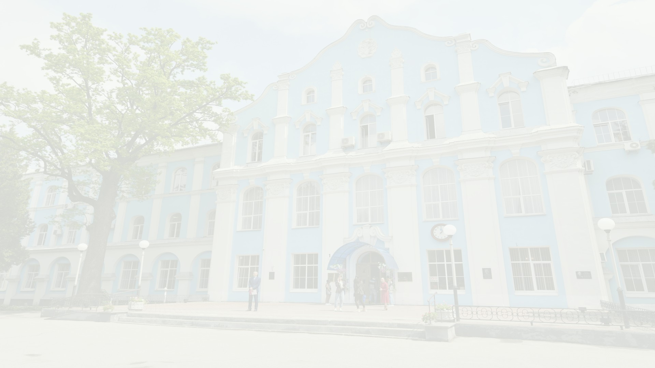
ІНСТРУКЦІЯ З НАКЛАДАННЯ КЕП • НУБІП УКРАЇНИ
3. Перехід на сайт Центрального засвідчувального органу (ЦЗО)
КРОК 1
Вхід на веб-портал
Зайдіть на офіційний веб-сайт Центрального засвідчувального органу:
https://czo.gov.ua
Примітка: Офіційний державний ресурс
КРОК 2
Розділ послуг
У верхньому меню сайту знайдіть та оберіть вкладку:
«Довірчі послуги»
Примітка: Меню навігації
КРОК 3
Опція підписання
У списку доступних послуг натисніть кнопку:
«Підписати документ»
Примітка: Вибір електронної послуги
КРОК 4
Запуск процедури
Оберіть дію:
«Підписати файл за допомогою електронного підпису»
Примітка: Початок роботи з КЕП
НУБіП України | Освітній рівень: Магістр | Кваліфікаційні роботи 2026 Slide 4 of 8

Slide 5
ІНСТРУКЦІЯ З НАКЛАДАННЯ КЕП • НУБІП УКРАЇНИ
4. Авторизація та зчитування особистого ключа КЕП
Підтримувані провайдери та формати КЕП:
• Дія.Підпис (через мобільний застосунок Дія)
• Приват24 / SmartID (хмарний підпис ПриватБанку)
• monoКЕП (електронний підпис monobank)
• Файловий ключ (Key-6.dat, *.pfx, *.pk8 на носії)
• Апаратний носій (Токен / захищена флешка)
Порядок дій під час зчитання ключа:
1. Оберіть ваш надавач електронних довірчих послуг (АЦСК).
2. Оберіть спосіб підписання (Дія, SmartID або завантажте файл ключа).
3. Введіть пароль захисту особистого ключа.
4. Натисніть кнопку «Зчитати ключ». Перевірте відображені ПІБ здобувача.
5. Після успішного зчитання даних натисніть кнопку «Далі».
НУБіП України | Освітній рівень: Магістр | Кваліфікаційні роботи 2026 Slide 5 of 8

Slide 6
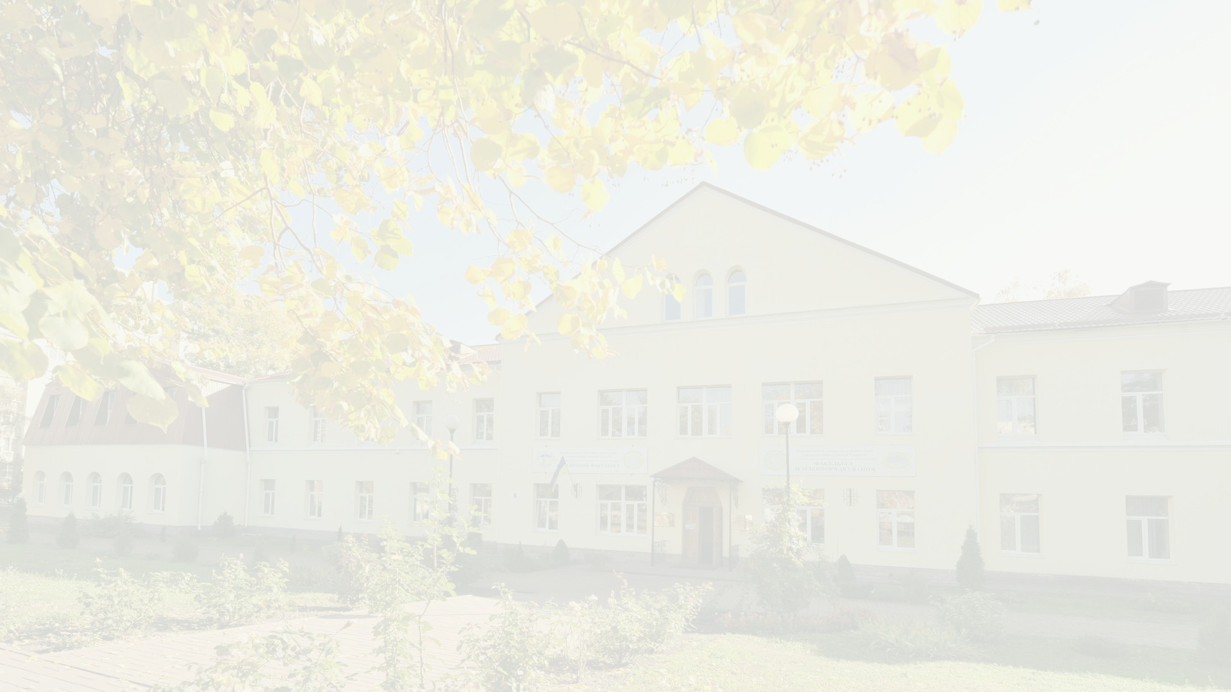
ІНСТРУКЦІЯ З НАКЛАДАННЯ КЕП • НУБІП УКРАЇНИ
5. Вибір формату підпису PAdES — обов’язковий стандарт НУБіП
УВАГА! ВАЖЛИВИЙ КРОК ПРИ ВИБОРІ ФОРМАТУ ПІДПИСУ:
При виборі формату підписання натисніть опцію «Ні, інший формат» та оберіть формат PAdES.
Чому саме формат PAdES?
✔ Електронний підпис зберігається ВСЕРЕДИНІ PDF-файлу.
✔ Не створюється додаткового файла підпису (*.p7s).
✔ Документ зручно відкривати, перевіряти та зберігати в електронному архіві НУБіП.
Алгоритм вибору в інтерфейсі ЦЗО:
1. Після зчитування ключа з'явиться вікно вибору типу підпису.
2. Натисніть кнопку «Ні, інший формат».
3. У випадаючому списку оберіть PAdES.
4. Переконайтеся, що розширення підписаного файлу залишиться *.pdf.
НУБіП України | Освітній рівень: Магістр | Кваліфікаційні роботи 2026 Slide 6 of 8

Slide 7
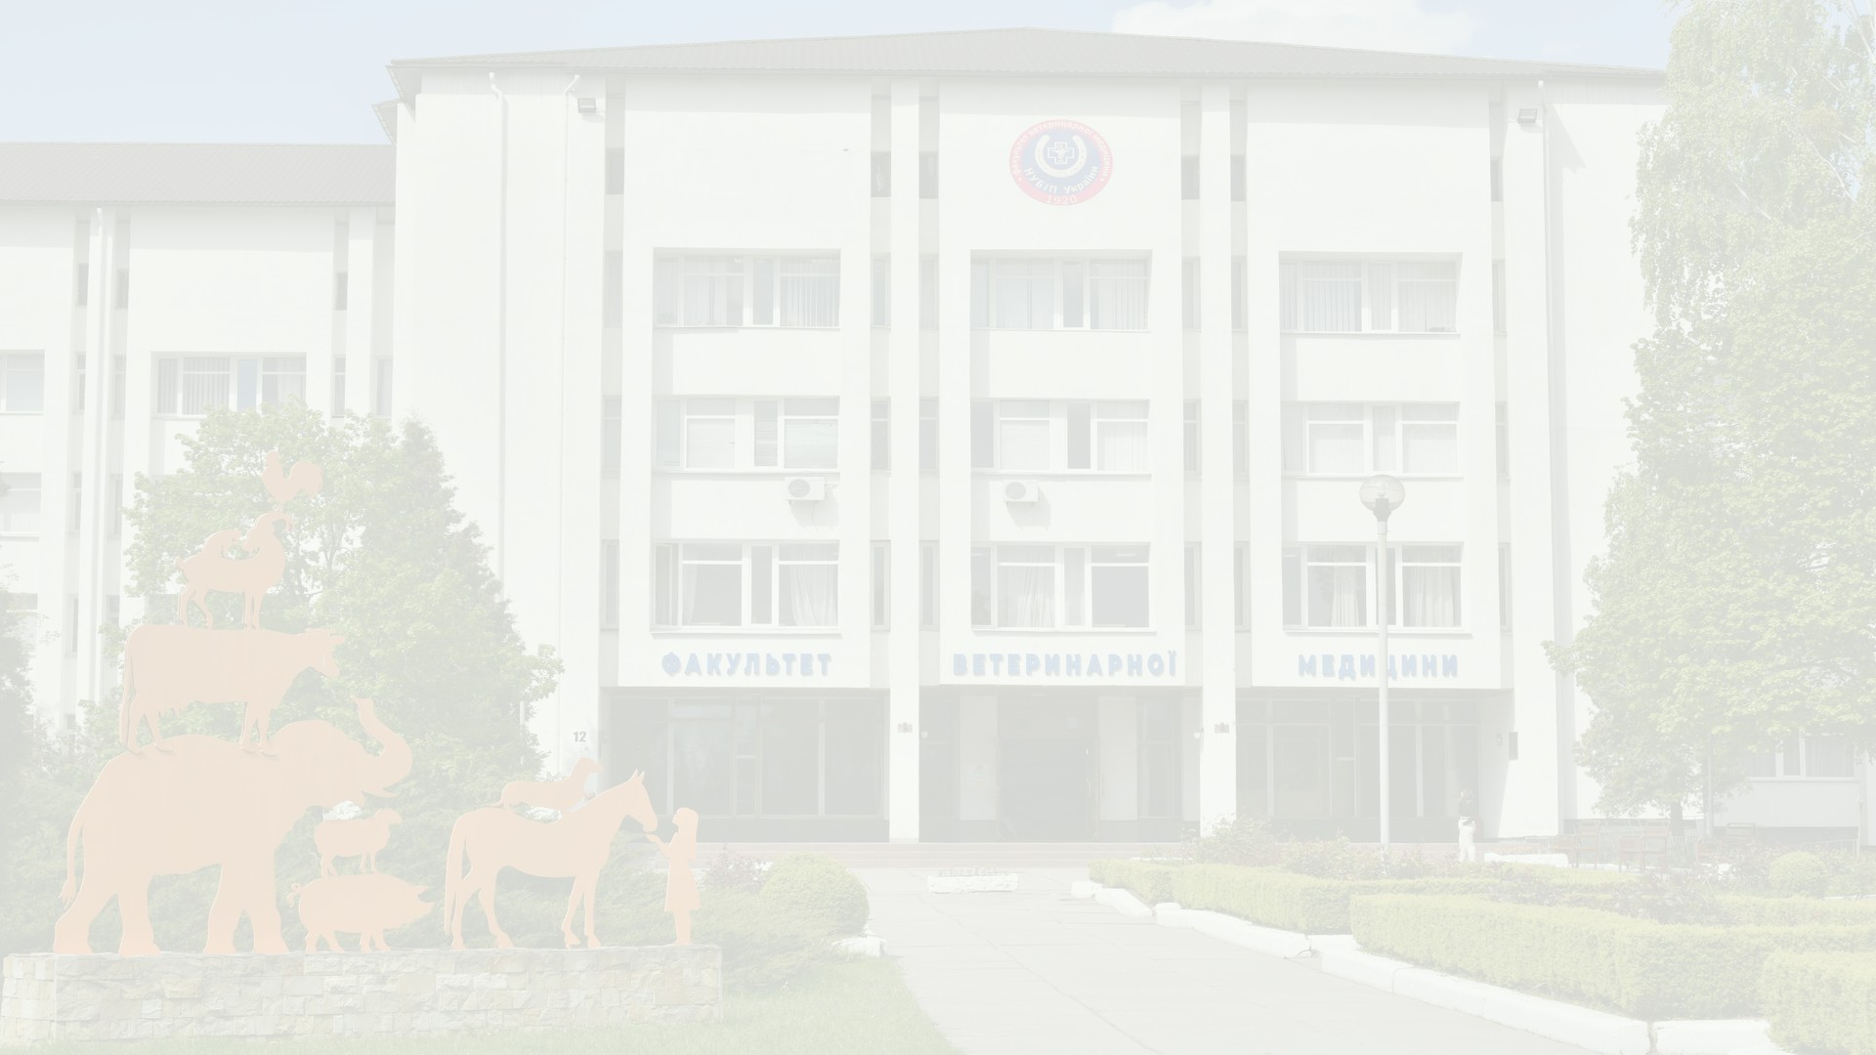
ІНСТРУКЦІЯ З НАКЛАДАННЯ КЕП • НУБІП УКРАЇНИ
6. Підписання документа, завантаження та надсилання керівнику
КРОК 6.1
Вибір файлу та підписання
Оберіть підготовлений PDF-файл кваліфікаційної роботи з вашого комп'ютера (з коректною назвою `МАГ-...pdf`).
Натисніть кнопку «Підписати документ».
КРОК 6.2
Завантаження підписаного PDF
Після завершення процедури на сторінці з'явиться кнопка завантаження.
Завантажте та збережіть збережений документ з накладеним КЕП на свій ПК.
КРОК 6.3
Відправка науковому керівнику
Надішліть завантажений підписаний файл кваліфікаційної роботи з КЕП на офіційну електронну адресу вашого наукового керівника.
Вкажіть у темі листа: «Кваліфікаційна робота з КЕП — [Ваше ПІБ]».
НУБіП України | Освітній рівень: Магістр | Кваліфікаційні роботи 2026 Slide 7 of 8

Slide 8
ІНСТРУКЦІЯ З НАКЛАДАННЯ КЕП • НУБІП УКРАЇНИ
7. Підсумковий чек-лист готовності для здобувача магістратури
✔ 1. Перевірка та допуск
Робота успішно пройшла перевірку на академічний плагіат та має допуск керівника до захисту.
✔ 2. Стандарт назви файлу
Назва файлу сформована за шаблоном: МАГ-[Форма]-[Абревіатура ОП]-2026-[ПІБ].pdf
✔ 3. Формат підпису PAdES
Підпис накладено на порталі czo.gov.ua у форматі PAdES (підпис збережено всередині одного PDF-файлу).
✔ 4. Надсилання керівнику
Готовий файл з КЕП завантажено та відправлено на електронну пошту наукового керівника.
НУБіП України | Освітній рівень: Магістр | Кваліфікаційні роботи 2026 Slide 8 of 8

